Slide 1

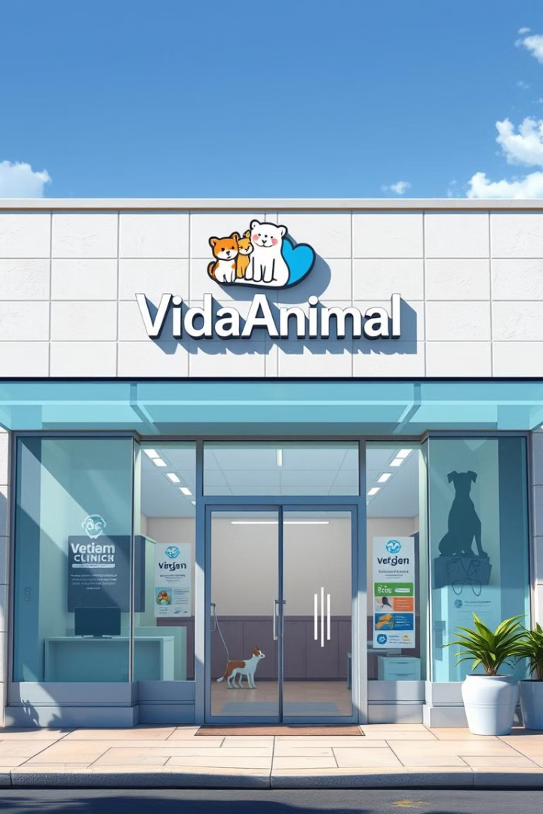
Sistema web Vida Animal
Herramienta digital para la gestión de clínicas veterinarias..
Integrantes: Javier Campos – Javier Riquelme – Samuel Soto
Asignatura: Capstone 002D
Fecha: 06-09-2024

Slide 2

Alcance del proyecto: Sistema web
Compra y delivery de accesorios/alimentos
Gestión de citas
Registro de clientes
Diseño amigable
Funcionalidad robusta
Integración con otras plataformasI
Seguridad y privacidad

Slide 3
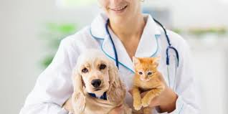
Justificación del proyecto
La salud animal está ganando importancia en la sociedad, lo que resalta la necesidad de herramientas digitales que mejoren el acceso a servicios y cuidados para mascotas. Desarrollar una plataforma web para una clínica veterinaria no solo impulsa el bienestar animal al optimizar la gestión de citas y servicios, sino que también aplica habilidades clave en desarrollo web y gestión de proyectos, alineándose con el perfil de egreso de la asignatura.
Puntos Claves:
Aumento de la Conciencia Social sobre la Salud Animal.
Contribución a la Mejora del Cuidado de Mascotas.
Desarrollo de Herramientas Web en un sector en crecimiento

Slide 4


Competencias que se abordarán
Ofrecer propuestas de solución informática.
Administrar la configuración de ambientes.
Desarrollar una solución de software.
Construir modelos de datos.
Programar consultas o rutinas para manipular información de una base de datos.
Implementar soluciones.
Capacidad para generar ideas, soluciones o procesos innovadores.
Gestionar proyectos informáticos.
Construir modelo arquitectónico de una solución.
Asegurar la calidad del software.

Slide 5
Factibilidad del proyecto APT
Tiempo
Recursos
Planificación
Objetivos claros

Slide 6

Objetivos generales
Sistema web para gestión de una clínica veterinaria, además de un ecommerce.
Objetivos específicos
Comprender la situación actual.
Analizar sistemas existentes.
Investigar tecnologías existentes y herramientas de sistema web.
Comprender la arquitectura, tecnologías y metodología a utilizar.
Modelar e implementar el sistema web para la clínica veterinaria en cuestión.
Realizar pruebas de usuario

Slide 7
Beneficios del sistema web de veterinaria
Optimización de Procesos
Mejora de la Comunicación
Automatización de tareas administrativas
Interacción eficiente con clientes y proveedores
Acceso a Información
Mayor Eficiencia
Historial clínico completo y accesible en tiempo real
Control de inventario, facturación y pagos

Slide 8





Intereses profesionales del equipo
Nuestro equipo está altamente motivado y dedicado a proporcionar soluciones de alta calidad y a trabajar en proyectos que tengan un impacto positivo.
Innovación
Colaboración
Calidad
Satisfacción del cliente

Slide 9
Metodología tradicional en cascada
Planificación
1
2
Diseño
Desarrollo
3
4
Pruebas
Implementación
5
6
Mantenimiento
Cierre
7

Slide 10
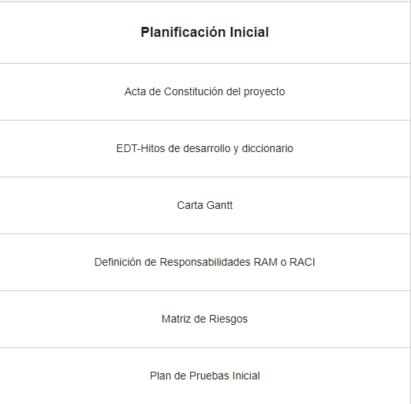
Evidencias requeridas para el proyecto

Slide 11
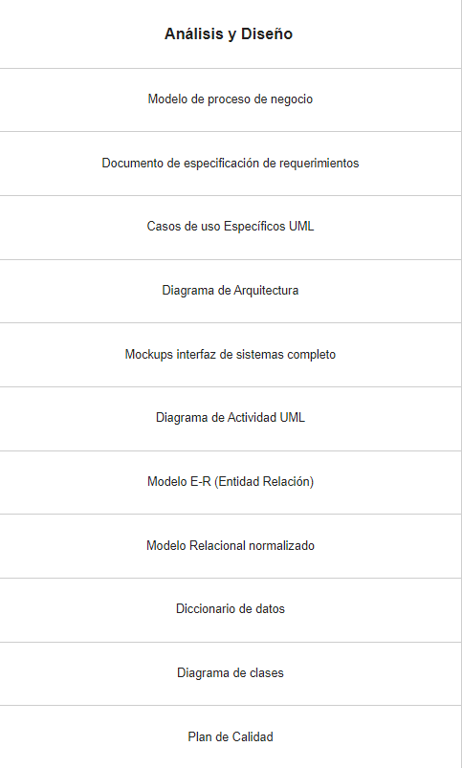
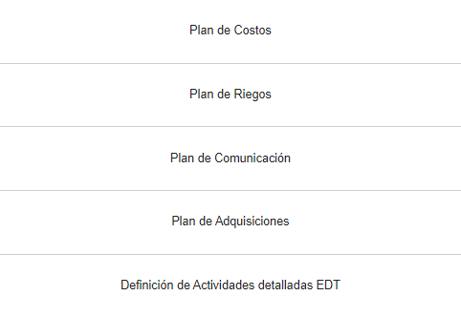
Evidencias requeridas para el proyecto

Slide 12
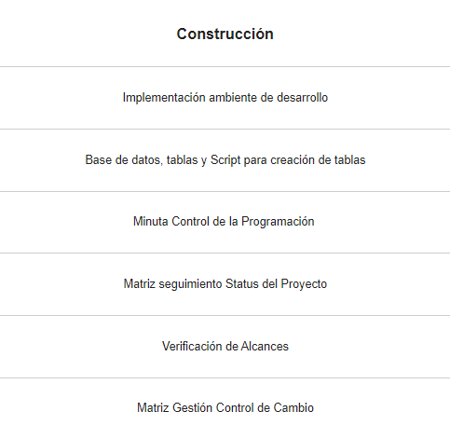
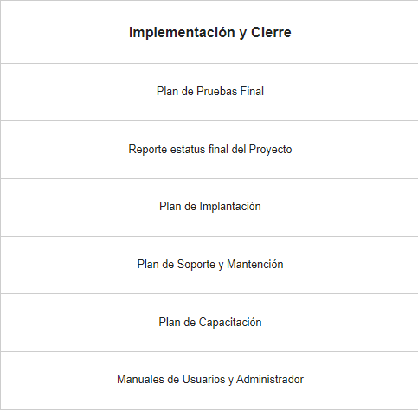
Evidencias requeridas para el proyecto

Slide 13
Carta Gantt
La carta Gantt detalla el cronograma de desarrollo del sistema web.
Fase
Duración
Inicio
Fin
Planificación
4 semanas
16/08/2024
06/09/2024
Diseño
2 semanas
07/09/2024
21/09/2024
Desarrollo
8 semanas
22/10/2024
10/11/2024
Pruebas
2 semanas
11/11/2024
25/11/2024
Implementación
1 semana
26/11/2024
03/12/2024

Slide 14



Plan de trabajo del proyecto
Jefe de proyecto: Javier Campos
Desarrollador: Samuel Soto
QA: Javier Riquelme
Herramientas a utilizar

Slide 15


Conclusión
El sistema web de veterinaria ofrece una solución eficiente y moderna para la gestión de clínicas

